Slide 1
Mantenimiento de Equipos
Área Académica: Mantenimiento e Integración de Sistemas
Mecánicos
Profesor(a): Ing. Francisco López Sánchez
Periodo: Julio-Diciembre- 2016

Slide 2
1-2. SUBESTACIONES ELÉCTRICAS
Resumen
En los sistemas eléctricos el equipo primario de las subestaciones eléctricas industriales debe mantenerse en optimas condiciones de funcionamiento, para reducir las posibles fallas y así obtener la continuidad del servicio. Por esto, es indispensable que los trabajos de puesta en marcha y mantenimiento del equipo primario sea el adecuado y de buena calidad, para prolongar la vida útil del equipo

Slide 3
Abstract
In the primary equipment electrical systems industrial electrical substations must be kept in optimal operating conditions, to reduce potential failures and get the continuity of service. Therefore, it is essential that the work of commissioning and maintenance of primary equipment is adequate and good quality, to extend the life of equipment
Keywords: equipment, electrical, substations, operating, commissioning, maintenance, quality

Slide 4
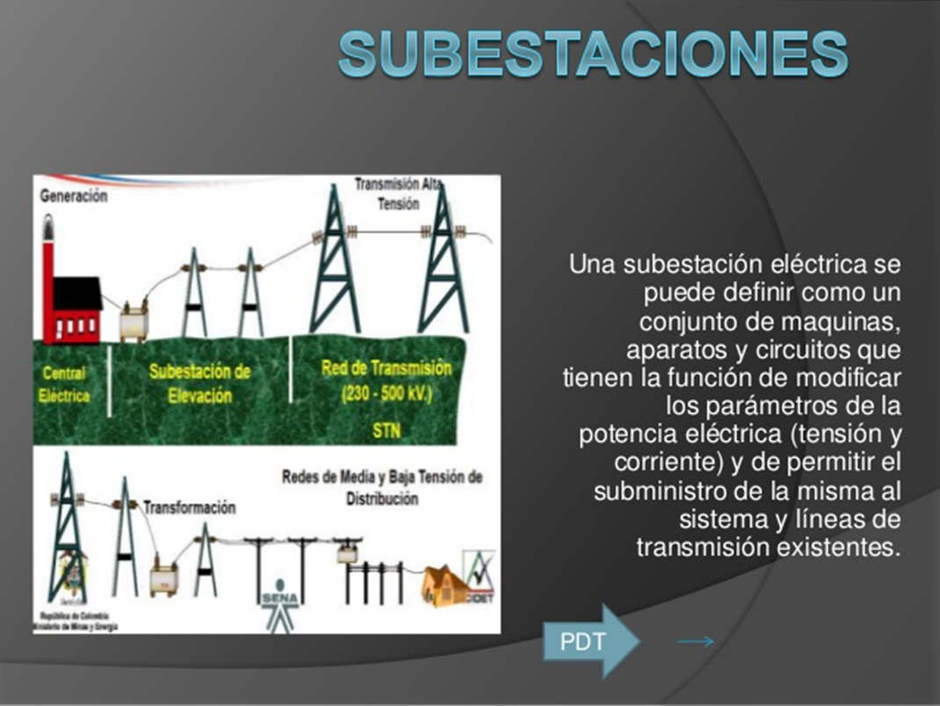
1.2 Subestaciones

Slide 5
CLASIFICACIÓN POR SU FUNCIÓN
Elevadoras: En este tipo de Subestaciones se modifican los parámetros principales en la generación de la energía eléctrica por medio de los transformadores de potencia, elevando el voltaje y reduciendo la corriente para que la potencia pueda ser transportada a grandes distancias con el mínimo de pérdidas. Son las subestaciones que generalmente se encuentran en las Centrales Eléctricas.

Slide 6
Reductoras: En este tipo de Subestaciones se modifican los parámetros de la transmisión de la energía eléctrica por medio de transformadores de potencia, reduciendo el voltaje y aumentando la corriente para que la potencia pueda ser distribuida a distancias medias a través de líneas de transmisión, subtransmisión y circuitos de distribución, los cuales operan a bajos voltajes para su comercialización.

Slide 7
De maniobra: En este tipo de Subestaciones no se modifican los parámetros en la transmisión de la energía eléctrica, únicamente son nodos de entrada y salida sin elementos de transformación y son utilizadas como interconexión de líneas, derivaciones, conexión y desconexión de compensación reactiva y capacitiva, entre otras.

Slide 8
CLASIFICACIÓN POR SU CONSTRUCCIÓN:
Tipo intemperie. Son las construidas para operar expuestas a las condiciones atmosféricas (lluvia, nieve, viento y contaminación ambiental) y ocupan grandes extensiones de terreno

Slide 9
Tipo interior:
Son subestaciones que se encuentran con protección de obra civil, similares en su forma a las de tipo intemperie, con el fin de protegerlas de los fenómenos ambientales como son: la contaminación salina, industrial y agrícola, así como de los vientos fuertes y descargas atmosféricas

Slide 10
Ningún programa de mantenimiento preventivo a subestaciones cuidadosamente planeado puede permanecer estático. Los nuevos conceptos de producción, las nuevas técnicas administrativas y las nuevas herramientas, requieren comprobación periódica y poner al día su funcionamiento.
Para poder elaborar un programa de mantenimiento es necesario seguir los siguientes aspectos: Obtener costos exactos Verificar las frecuencias de las inspecciones Proporcionar a las cuadrillas instrucciones específicas Adoptar códigos de reparación Aplicar técnicas de ingeniería industrial

Slide 11

Referencias
1) Marroquín De Jesús Ángel, Carmen Berenice Ynzunza Cortéz, Juan Manuel Olivares Ramírez (2013), Mantenimiento de Subestaciones Eléctricas Industriales, Editorial Académica Española, Madrid España, ISBN: 3845484357, 9783845484358

